Slide 1

뉴리더 (메인페이지)
3
일자리지원센터
1
마이페이지 l 로그인 l 로그아웃 l 회원가입
2
사업안내 l 사업참여 l 일자리카페
대학, 기업으로 로그인 했을 때만 뜨도록함.
5
메인 배너
6
뉴리더 간략한 소개
뉴리더 참가한 학생 이미지
뉴리더 간략한 방향(?)

Slide 2
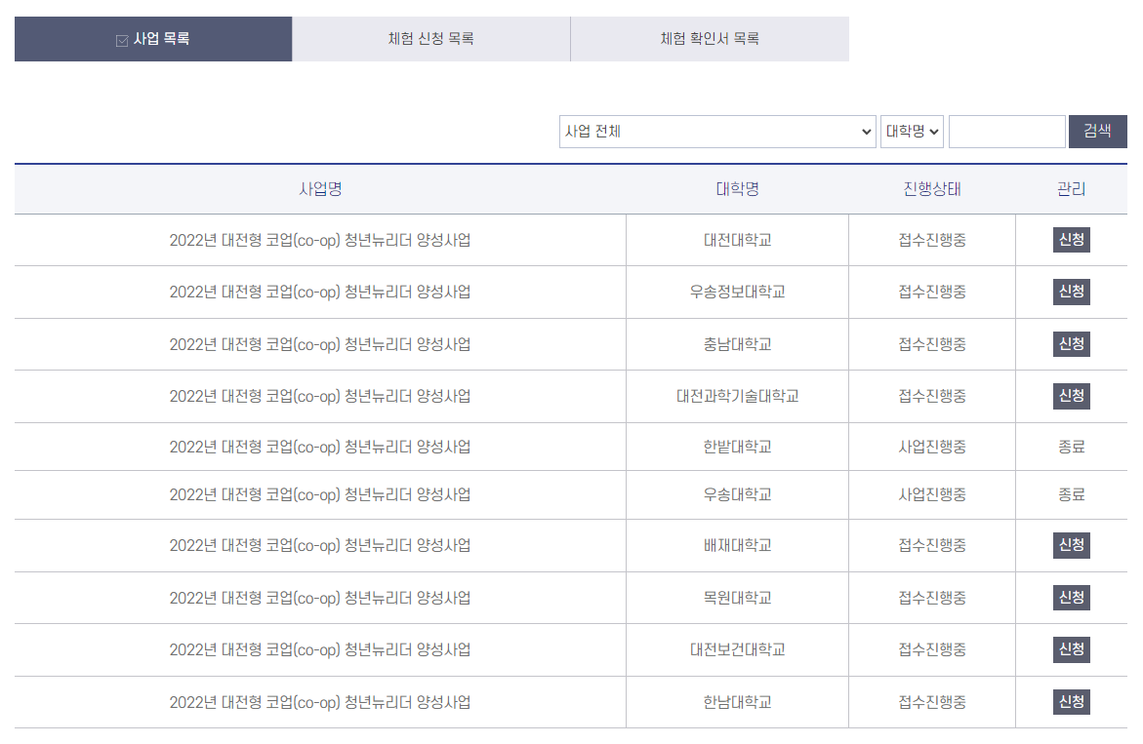
뉴리더 (사업참여 - 학생)
3
일자리지원센터
마이페이지 l 로그아웃 l 회원가입
사업안내 l 사업참여 l 일자리카페
신청 버튼 누르면 신청하는 페이지로 이동

Slide 3
뉴리더 (사업참여 정보등록 - 학생)
1
로그아웃
2
사업참여
정보 등록
* 성명 l
* 주소 l
* 핸드폰 번호 l
이메일 l
* 희망직무 l
* 신청사유 l
* 체험가능기간 l
* 파일 업로드 l
신청완료
취소

Slide 4
뉴리더 (마이페이지 업무일지 등록 - 학생)
1
로그아웃
2
업무일지
업무일지 등록
업무일지 조회
일별
주별
월별
제목 :
출퇴근 조회
내용을 입력해주세요.
설문조사
마이페이지
회원정보수정
등록

Slide 5
뉴리더 (마이페이지 업무일지 조회 - 학생)
1
로그아웃
2
업무일지
업무일지 등록
업무일지 조회
년도 l 월 l 일
~
년도 l 월 l 일
검색
출퇴근 조회
설문조사
마이페이지
회원정보수정

Slide 6
뉴리더 (출퇴근조회 - 학생)
1
로그아웃
2
출근
퇴근
업무일지
업무일지 등록
업무일지 조회
~
년도 l 월 l 일
년도 l 월 l 일
검색
일자 | 요일 | 출근시간 | 퇴근시간 | 결근사유 | 상태
02/01 | 월 | 08:50 | 18:02 | - | 정상처리
02/02 | 화 | 08:55 | 17:00 | - | 정상처리
02/03 | 수 | - | - | 연차 (개인사유) | 정상처리
02/04 | 목 | 08:55 | 18:05 | - | 정상처리
02/05 | 금 | 09:00 | - | - | 미처리
출퇴근 조회
설문조사
마이페이지
회원정보수정

Slide 7
뉴리더 (설문조사 - 학생)
1
로그아웃
2
업무일지
업무일지 등록
업무일지 조회
진행상태
ㅇ 전체 ㅇ 진행중 ㅇ 종료
설문기간
년도 l 월 l 일
~
년도 l 월 l 일
검색
설문제목
설문기간
진행상태
출퇴근 조회
뉴리더 프로그램에 대한 만족도 조사
2022-04-20 ~ 2022-04-27
진행중
설문조사
설문조사
기업 만족도 조사
2022-02-16 ~ 2022-02-23
완료
마이페이지
회원정보수정

Slide 8
뉴리더 (설문조사 - 학생)
설문지 제목
설문지 설명 (조사목적)
질문 1
매우 만족
만족
보통
불만족
매우 불만족
질문 2
매우 만족
만족
보통
불만족
매우 불만족
질문 3
매우 만족
만족
보통
불만족
매우 불만족
질문 4
매우 만족
만족
보통
불만족
매우 불만족
완료

Slide 9
뉴리더 (사업참여 - 대학)
3
일자리지원센터
로그아웃 l 회원가입
사업안내 l 사업참여 l 일자리카페
신청 버튼 누르면 신청하는 페이지로 이동
신청하기

Slide 10
뉴리더 (사업참여 정보등록 - 대학)
1
로그아웃
* 대학명 l
* 대학교 주소 l
* 전화번호 l
* 사업명 l
* 사업비 l
* 사업내용 l
신청완료
취소

Slide 11
뉴리더 (사업참여 정보등록 - 기업)
1
로그아웃
* 기업명 l
* 사업자정보등록번호 l
* 대표자 l
* 주소 l
* 회사 대표번호 l
* 사업비 l
* 홈페이지 l
담당자
* 성명 l
* 담당부서
* 연락처 l
* 이메일 l
모집부문
모집인원
모집사항
급여조건
신청완료
취소

Slide 12
상담사 메인
구직자 정보
- 강동호
- 주영현
- 정수지
- 유지은
- 이나연
- 나기원
- 박지수
일자리 장바구니
- 삼성
- SK
- 현대자동차
- LG
- 롯데
- 포스코
- 한화
- GS
- 현대중공업
뉴리더
꿈터
일자리 등록
매칭
협약서 관리

Slide 13
상담사 뉴리더 - 사업참여 관리 (대학 사업참여 대학 등록, 관리)
사업참여 대학
등록, 관리
사업계획서
등록, 관리
뉴리더
사업참여(대학) 관리
사업명 | 대학명 | 진행상태 | 관리
2022년 대전형 코업(co-op) 청년뉴리더 양성사업 | 대전대학교 | 접수진행중 | 관리
2022년 대전형 코업(co-op) 청년뉴리더 양성사업 | 충남대학교 | 접수진행중 | 관리
2022년 대전형 코업(co-op) 청년뉴리더 양성사업 | 목원대학교 | 접수진행중 | 관리
2022년 대전형 코업(co-op) 청년뉴리더 양성사업 | 배재대학교 | 접수진행중 | 관리
2022년 대전형 코업(co-op) 청년뉴리더 양성사업 | 한밭대학교 | 접수진행중 | 관리
사업참여(학생, 기업)
관리
출퇴근 및 일지 관리
급여관리
직무체험 관리
설문조사 관리
등록하기

Slide 14
상담사 뉴리더 - 사업참여 관리 (대학 사업계획서 대학 등록, 관리)
사업참여 대학
등록, 관리
사업계획서
등록, 관리
뉴리더
사업참여(대학) 관리
* 대학명 l
* 전화번호 l
사업참여(학생, 기업)
관리
* 대학교 주소 l
출퇴근 및 일지 관리
* 담당자 이름 l
* E-MAIL l
급여관리
* 사업비 l
직무체험 관리
* 사업명 l
설문조사 관리
* 사업내용 l
등록하기

Slide 15
상담사 뉴리더 - 사업참여 관리 (대학 사업계획서 등록, 관리)
사업참여 대학
등록, 관리
사업계획서
등록, 관리
뉴리더
사업참여(대학) 관리
사업명 | 대학명 | 진행상태
2022년 대전형 코업(co-op) 청년뉴리더 양성사업 | 대전대학교 | 접수진행중
2022년 대전형 코업(co-op) 청년뉴리더 양성사업 | 충남대학교 | 승인
2022년 대전형 코업(co-op) 청년뉴리더 양성사업 | 목원대학교 | 불허
2022년 대전형 코업(co-op) 청년뉴리더 양성사업 | 배재대학교 | 허가
2022년 대전형 코업(co-op) 청년뉴리더 양성사업 | 한밭대학교 | 허가
사업참여(학생, 기업)
관리
출퇴근 및 일지 관리
급여관리
직무체험 관리
설문조사 관리
사업명 누르면 진행상태 변경하는 창으로 이동

Slide 16
상담사 뉴리더 - 사업참여 관리 (대학 사업계획서 등록, 관리)
사업참여 대학
등록, 관리
사업계획서
등록, 관리
뉴리더
사업참여(대학) 관리
* 대학명 l 서울대학교
* 전화번호 l 02-xxxx-oooo
사업참여(학생, 기업)
관리
* 대학교 주소 l 서울시 어쩌구 저쩌구
출퇴근 및 일지 관리
* 담당자 이름 l 집에갈래
* E-MAIL l myhome@naver.com
급여관리
* 사업비 I 35,000,000 (원)
직무체험 관리
* 사업명 l 2022년 대전형 코업(co-op) 청년뉴리더 양성사업
설문조사 관리
* 사업내용 l 제발 집에 좀 보내주시면 안될까효...
허가
불허

Slide 17
상담사 뉴리더 - 사업참여 관리 (학생 & 기업 사업계획서 등록, 관리)
학생 정보 등록
기업 정보 등록
뉴리더
사업참여(대학) 관리
* 성명 l
* 구직신청번호 l
사업참여(학생, 기업)
관리
* 주소 l
출퇴근 및 일지 관리
* 핸드폰 번호 l
이메일 l
급여관리
* 희망직무 l
직무체험 관리
* 신청사유 l
설문조사 관리
* 체험가능기간 l
* 파일 업로드 l
신청완료
취소

Slide 18
상담사 뉴리더 - 사업참여 관리 (학생 & 기업 사업계획서 등록, 관리)
학생 정보 등록
기업 정보 등록
뉴리더
사업참여(대학) 관리
* 기업명 l
* 사업자정보등록번호 l
* 대표자 l
사업참여(학생, 기업)
관리
* 주소 l
* 회사 대표번호 l
출퇴근 및 일지 관리
* 홈페이지 l
담당자
급여관리
* 성명 l
* 담당부서
직무체험 관리
* 연락처 l
* 이메일 l
설문조사 관리
모집부문
모집인원
모집사항
급여조건
신청완료
취소

Slide 19
상담사 뉴리더 - 학생 출퇴근 조회
학생 출퇴근 조회
출퇴근 수정
일지관리
뉴리더
사업참여(대학) 관리
사업참여(학생, 기업)
관리
학생이름 ▼
년도 l 월 l 일
~
년도 l 월 l 일
검색
출퇴근 및 일지 관리
일자 | 요일 | 출근시간 | 퇴근시간 | 결근사유 | 상태
02/01 | 월 | 08:50 | 18:02 | - | 정상처리
02/02 | 화 | 08:55 | 17:00 | - | 정상처리
02/03 | 수 | - | - | 연차 (개인사유) | 정상처리
02/04 | 목 | 08:55 | 18:05 | - | 정상처리
02/05 | 금 | 09:00 | - | - | 미처리
급여관리
직무체험 관리
설문조사 관리
수정

Slide 20
상담사 뉴리더 - 출퇴근 수정
학생 출퇴근 조회
출퇴근 수정
일지관리
뉴리더
사업참여(대학) 관리
눌렀을 때 “수정하시겠습니까?” 라는 문구가 뜨는 기능 구현
사업참여(학생, 기업)
관리
출퇴근 및 일지 관리
일자 | 요일 | 출근시간 | 퇴근시간 | 결근사유 | 상태
02/01 | 월 | 08:50 | 18:02 | v 연차 v 지각 v 병가 v 무단 | 정상처리
02/02 | 화 | 08:55 | 17:00 | v 연차 v 지각 v 병가 v 무단 | 정상처리
02/03 | 수 | - | - | 연차 (개인사유) | 정상처리
02/04 | 목 | 08:55 | 18:05 | v 연차 v 지각 v 병가 v 무단 | 정상처리
02/05 | 금 | 09:00 | - | v 연차 v 지각 v 병가 v 무단 | 확인
급여관리
직무체험 관리
설문조사 관리

Slide 21
상담사 뉴리더 - 일지 관리(조회)
학생 출퇴근 조회
출퇴근 수정
일지관리
뉴리더
사업참여(대학) 관리
사업참여(학생, 기업)
관리
출퇴근 및 일지 관리
학생이름 ▼
년도 l 월 l 일
~
년도 l 월 l 일
검색
급여관리
목록1
직무체험 관리
목록2
설문조사 관리
목록3

Slide 22
상담사 뉴리더 - 일지 관리(승인)
학생 출퇴근 조회
출퇴근 수정
일지관리
뉴리더
사업참여(대학) 관리
목록1
(부트스트랩)
사업참여(학생, 기업)
관리
출퇴근 및 일지 관리
급여관리
별도의 창이 아닌 조회에서 목록 누르면 창이 커지면서 일지 조회
직무체험 관리
승인
설문조사 관리
목록2

Slide 23
상담사 뉴리더 - 급여관리
급여관리
뉴리더
학생이름 ▼
사업참여(대학) 관리
시급 및 근무 계산
사업참여(학생, 기업)
관리
최저시급 X
시간, 일수
(원)
출퇴근 및 일지 관리
학생이름 ▼
급여관리
일자 | 시급 | 시간, 일수 | 금액 | 상태
03/01 | 9,120 | 174(시간) | 1,586,880(원) | 정상지급
04/01 | 9,120 | 174(시간) | 1,586,880(원) | 정상처리
직무체험 관리
설문조사 관리
대학교명 ▼
사업기간 | 대학명 | 금액 | 상태
04.01~08.01 | 목원대학교 | 7,500,000(원) | 진행중
09.01~12.01 | 배재대학교 | 9,000,000(원) | 마감

Slide 24
상담사 뉴리더 - 직무체험 점검
직무체험 점검
점검 결과
뉴리더
사업참여(대학) 관리
대학교명 ▼
이 대학의 참여율은 ?
사업참여(학생, 기업)
관리
출퇴근 및 일지 관리
매우 만족
만족
보통
불만족
매우 불만족
급여관리
이 대학의 성실성은 ?
직무체험 관리
설문조사 관리
매우 만족
만족
보통
불만족
매우 불만족
이 대학의 적극성은 ?
매우 만족
만족
보통
불만족
매우 불만족
완료

Slide 25
상담사 뉴리더 - 직무체험 결과
직무체험 점검
점검 결과
뉴리더
사업참여(대학) 관리
대학교명 ▼
이 대학의 참여율은 ?
사업참여(학생, 기업)
관리
출퇴근 및 일지 관리
급여관리
직무체험 관리
설문조사 관리

Slide 26
상담사 뉴리더 - 설문조사 문항 등록 페이지
설문조사 입력
설문조사 조회
뉴리더
설문조사 실시 기간
년도 l 월 l 일
~
년도 l 월 l 일
사업참여(대학) 관리
사업참여(학생, 기업)
관리
설문 대상 설정
학생, 일반
+
출퇴근 및 일지 관리
질문사항 입력
급여관리
+
직무체험 관리
질문사항 입력
설문조사 관리
+
질문사항 입력
-
작성완료

Slide 27
상담사 뉴리더 - 설문조사 조회 페이지
설문조사 입력
설문조사 조회
뉴리더
사업참여(대학) 관리
설문조사 (제목)
사업참여(학생, 기업)
관리
출퇴근 및 일지 관리
급여관리
직무체험 관리
설문조사 관리

Slide 28
상담사 꿈터 - 일자리 프로그램 콘텐츠 제공
콘텐츠 작성
일정등록
꿈터
프로그램 관리
▼ 취업특강
취업컨설팅
알림보내기
* 프로그램명 l
상담일지 관리
(+) 버튼 눌러서 홍보 이미지 등록
설문조사 관리
+
작성완료

Slide 29

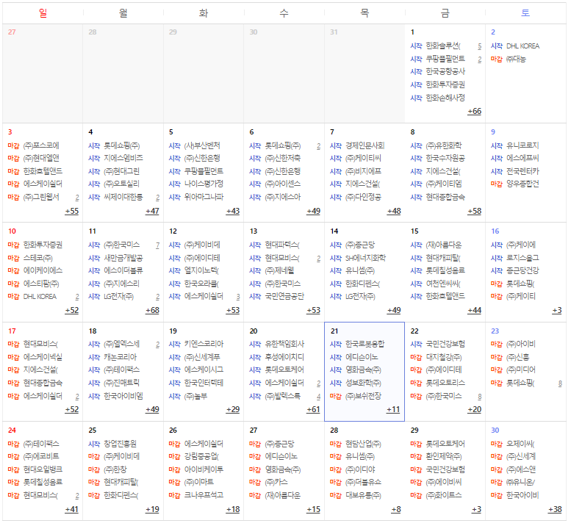
상담사 꿈터 - 캘릭터 형식 일정 제공
콘텐츠 작성
일정등록
꿈터
프로그램 관리
알림보내기
상담일지 관리
설문조사 관리

Slide 30
상담사 꿈터 - 프로그램 신청, 승인, 알림
알림보내기
꿈터
프로그램 관리
* 기업이 등록한 프로그램 이름
* 학생이름
* 승인여부
* 메일전송
알림보내기
상담일지 관리
설문조사 관리

Slide 31
상담사 꿈터 - 상담일지 등록 페이지
상담일지관리
상담일지관리
꿈터
프로그램 관리
년도 l 월 l 일
* 학생이름
상담 내용
알림보내기
상담일지 관리
설문조사 관리
* 등록

Slide 32
상담사 꿈터 - 상담일지 조회(수정 및 삭제) 페이지
상담일지관리
상담조회
꿈터
학생 검색
등록
프로그램 관리
상담 내용
알림보내기
+
상담일지 관리
수정
삭제
설문조사 관리
상담 내용
상담 내용

Slide 33
상담사 꿈터 - 설문조사 기간 및 대상 등록 페이지
설문조사 등록
설문조사 등록
꿈터
설문조사 실시 기간
년도 l 월 l 일
~
년도 l 월 l 일
프로그램 관리
알림보내기
설문 대상 설정
학생, 일반
+
상담일지 관리
질문사항 입력
설문조사 관리
+
질문사항 입력
+
질문사항 입력
-
작성완료

Slide 34
상담사 꿈터 - 설문조사 조회 페이지
설문조사 등록
설문조사 조회
꿈터
프로그램 관리
설문조사 제목
알림보내기
상담일지 관리
설문조사 관리

Slide 35
상담사 일자리 등록 - 일저리 정보 등록, 게시 페이지
뉴리더
꿈터
* 기업명 l
* 업종 l
일자리 등록
* 임금 l
* 경력 l
* 학력 l
매칭
* 지역 l
* 홈페이지 l
협약서 관리
* 고용형태 l
* 근무형태 l
* 설립년도 l
* 연매출액 l
* 기업규모 l
* 복리후생l
년도 l 월 l 일
~
년도 l 월 l 일
검색
등록완료
취소

Slide 36
상담사 뉴리더 - 기업, 학생 매칭
뉴리더
상담사가 담은 기업 장바구니
꿈터
구직자 정보
구직자 정보
구직자 정보
구직자 정보
구직자 정보
구직자 정보
일자리 등록
매칭
매칭하기
협약서 관리
상담사가 담은 기업 장바구니
상담사가 담은 기업 장바구니
상담사가 담은 기업 장바구니
상담사가 담은 기업 장바구니
상담사가 담은 기업 장바구니

Slide 37
상담사 뉴리더 - 협약서 목록
뉴리더
협약서 목록
꿈터
기업명 - 학생명
파일명 (집에 보내줘)
일자리 등록
매칭
협약서 관리

